Slide 1
Таитянский язык
Третьякова Татьяна ОТиПЛ 1 курс 2025

Slide 2
Общая информация
Название : таитянский / таити
Самоназвание : te reo tahiti или te reo mā‘ohi
Впервые был описан миссионерами из Лондонского Миссионерского Общества.

Slide 3
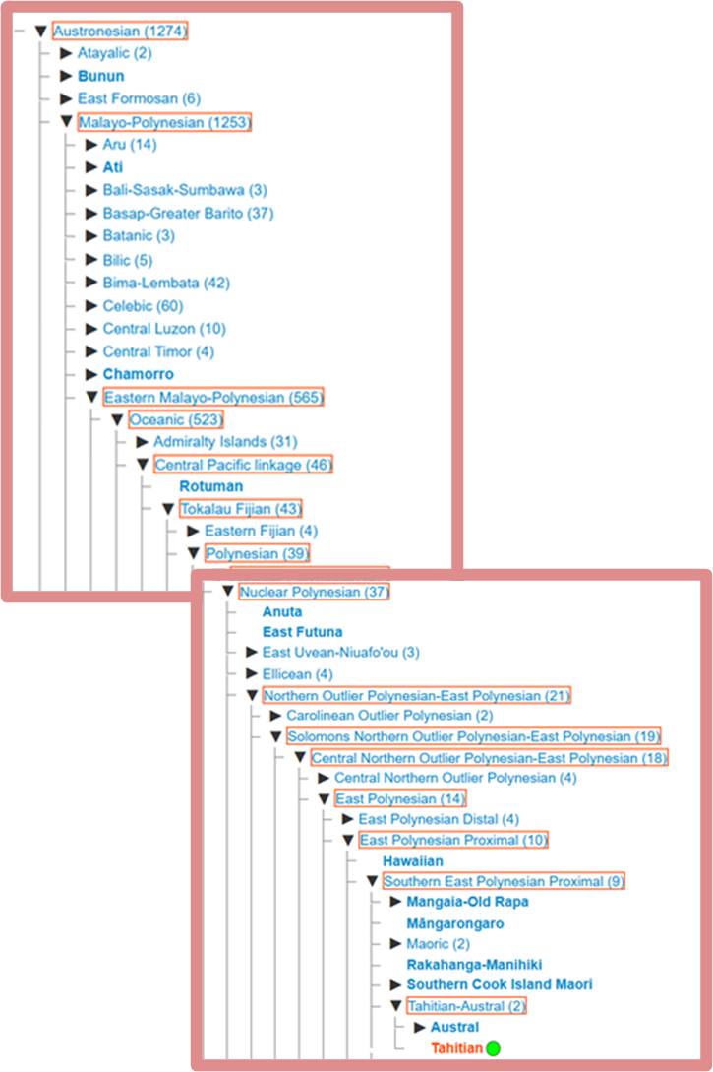
Генеалогическая информация
Ареал: Океания
Австронезийская семья
Полинезийские
Ближайшие родственники: паумоту, маркизский, мангареванский

Slide 4
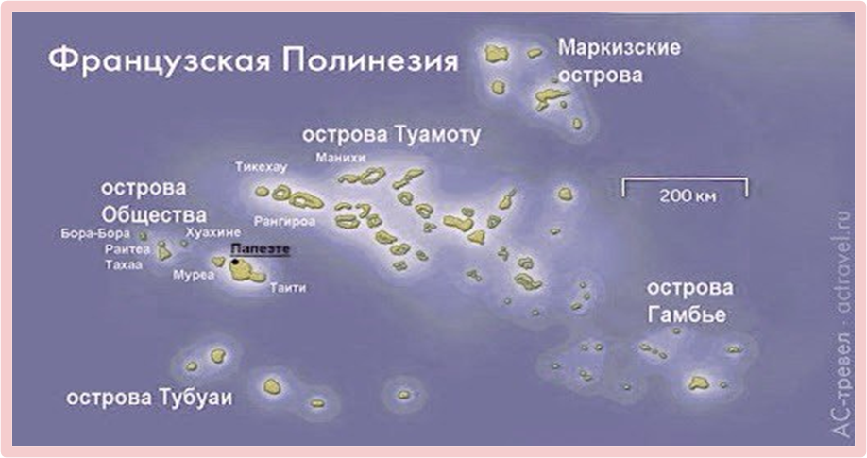
Ареальная информация
Остров Таити
Соседние острова, входящие в группу островов Общества (Французская Полинезия).

Slide 5
Социолингвистическая информация
Число говорящих — 130 тыс. чел.
Основной язык бытового и неформального общения, официальный – французский -> двуязычие
Язык межнационального общения на о-вах Туамоту.
В последнее время упадок использования, усиление влияния Французского (движение за возрождение)

Slide 6
Типологическая характеристика. ТИП(степень свободы) выражения грамматических значений
АНАЛИТИЧЕСКИЙ -
Грамматические значения выражаются с помощью отдельных служебных слов (В ОСНОВНОМ)
E ... ana - показатель длительного действия
E tamã'a ana te vahine. - "Женщина ест. ”
’Ua - показатель перфектива
’Ua horo te tamaiti. - "Ребёнок убежал."
‘Aita - отрицание
‘Aita ʻua horo te tamaiti. – “Ребенок не убежал.“
ʻIa – показатель пассивного залога
ʻUa ʻamu ʻia te iʻa. – "Рыба была съедена."
CONT eat PROG DEF.SG.NOM woman
PERF run DEF.SG.NOM child
NEG V.ACT.PST.PRF.3SG run.INF
V.ACT.PST.PRF eat.PASS
DEF.SG.NOM fish

Slide 7
Характер границы между морфемами
АГГЛЮТИНАТИВНЫЙ -
Каждый аффикс выражает только одно грамматическое значение
Второй вариант пассива
‘Ua faʻahoro-hia te fare. - «Дом был быстро отремонтирован»
i-te-fare-niʻa – “внутри дома”
E tīmata-hia ana te haʻapī-raʻa. - "Учение сейчас начинается (кем-то).“
Цепочка морфем
ʻUa hōʻōhi-faʻa-rite-hia-ʻia(‘ua - редупликация) te tumu. - «Основание было быстро приведено в порядок (кем-то).»
PERF [quick-repair]-PASS DEF.SG.NOM house
LOC-DEF.SG-house-inside
CONT begin -PASS PROG DEF teach -NOML
PERF ADV- hurry -CAUS- correct -PASS -PERF DEF foundation

Slide 8
Тип маркирования в посессивной именной группе
ЗАВИСИМОСТНОЕ -
показатель принадлежности ставится на зависимом члене (В ОСНОВНОМ)
(DEPENDENT-MARKING)
Неотчуждаемая принадлежность (части тела, родственники, личные вещи)
  Предлог O
te fare o Terii – “Дом Тэрии”
te ʻupoʻo o Māui – “Голова Мауи”
DEF дом POSS Тэрии
DEF голова POSS Мауи
Отчуждаемая принадлежность (временное владение, случайные объекты)
  Предлог А
  te vāhi a Terii - «Место Тэрии» (временно занятое)
DEF место POSS Тэрии
Редкий случай – вершинное маркирование притяжательными суффиксами
(неважно какая принадлежность)
tāna ʻupoʻo - «Его/её голова»
tōʻu ʻupoʻo - «Моя голова»
POSS.3SG голова
POSS.3SG дом
  tāna fare - «Его/её дом»
  tōʻu fare - «Мой дом»
POSS.1SG дом
POSS.1SG голова

Slide 9
Тип маркирования в предикации
ВЕРШИННОЕ -
грамматические отношения выражаются на глаголе, а не на зависимых аргументах
HEAD-MARKING
E tāpē ana te tāne i te fetīa i te reta. - "Мужчина пишет женщине письмо."
CONT write PROG DEF.SG.NOM man OBJ DEF.SG.NOM woman OBJ DEF.SG.NOM letter
Подлежащее (te tāne) и дополнения (te fetīa, te reta) не имеют падежных окончаний — их роль определяется позицией и предлогом i, который управляется и вводится глаголом.

Slide 10
Тип ролевой кодировки
СМЕШАННЫЙ -
маркировка субъекта (S) , агенса (А) и пациенса (P) зависит от времени и вида глагола
Эргативный тип – перфектив
  Непереходное предложение (S) :
  'Ua horo te tamaiti. – "Мальчик побежал.” (te tamaiti - S, нулевая маркировка)
  Непереходное предложение (A и P):
  'Ua patu 'e te tamaiti te pua'a. – "Мальчик ударил свинью." (А маркируется частицей 'e , P без маркера)
Аккузативный тип – настоящее время
  Непереходное предложение (S) :
  E horo ana te tamaiti. – "Мальчик бежит." (te tamaiti - S, нулевая маркировка)
PERF run DEF.SG.NOM boy
PERF hit ERG DEF.SG.NOM boy DEF.SG.NOM pig
CONT run PROG DEF.SG.NOM boy
  Непереходное предложение (A и P):
  E patu ana te tamaiti i te pua’a. – "Мальчик бьёт свинью." (А без маркера, P маркируется предлогом i)
CONT hit PROG DEF.SG.NOM boy OBJ DEF.SG.NOM pig
Одноместная клауза с пациентивным аргументом:
  'Ua mate te tamaiti – "Мальчик умер."
  E mate ana te tamaiti – "Мальчик умирает. "
PERF die DEF.SG.NOM boy
CONT die PROG DEF.SG.NOM boy
(P не маркируется независимо от времени)

Slide 11
Базовый порядок слов
VSO -
глагол + подлежащее + дополнение
ʻUa ʻamu (V) te tamaiti (S) i te iʻa (O). - «Ребёнок съел рыбу».
E haere ana (V) te vahine (S) i te fare (O). - «Женщина идёт к дому».
PERF есть DEF ребенок ACC DEF рыба
CONT идти PROG DEF женщина ACC DEF дом
Изменение порядка для акцента – в редких случаях порядок меняется на VOS для эмфазы:
  ʻUa ʻamu(V) i te iʻa(O) te tamaiti (S). - «Рыбу съел ребёнок» (акцент на объекте).
PERF есть ACC DEF рыба DEF ребенок

Slide 12
Фонологические особенности
Минималистичный консонантизм – 9 согласных : /p/, /t/, /k/, /ʔ/(ʻ), /v/, /f/, /h/, /m/, /n/, /r/
  нет звонких согласных (/b/, /d/, /g/).
  нет шипящих (/ʃ/, /ʒ/) и аффрикат (/tʃ/).
  гортанная смычка /ʔ/ (обозначается символом ʻ) - смыслоразличительная фонема:
    ʻai («есть») vs ai («кто»).
Простая вокалическая система – 5 гласных : /a/, /e/, /i/, /o/, /u/
  оппозиция по долготе-краткости:
    pohe(«умирать») vs pōhe («ночная рыбалка»)
Слоговая структура:
  Допустимые типы слогов:
    V: a-i («есть»).
    CV: ma-hi-na («утро»).
    CVC, но редко : mau («твердый, прочный »)
  Запрещены:
    Cлоги типа VC
    Группы согласных в начале/конце слога
    (слоги CCV или VCC)
([u] иногда функционирует как согласный или полугласный, особенно в закрытых слогах)

Slide 13
Фонологические особенности 2.0
Ударение и просодия:
  Ударение обычно падает на предпоследний слог: haʻa-MA-na («причина»)
  Долгота гласных может менять ударение: pāpaʻa («корочка») — ударение на долгий ā.
Фонетические процессы:
  Редупликация-повтор слога или корня для изменения значения:
    haere («идти») → hahaere («ходить туда-сюда»).
    mataʻu («бояться») → mataʻutau(«пугать»).
Ассимиляция
/n/ + /p/ → [m]: ʻānapa → ʻāmapa(«светлячок»)
Элизия (выпадение звуков):
В быстрой речи: ʻoe («ты») → ʻe.
На стыке слов: te ʻare → tʻare(«дом»).

Slide 14
Морфосинтаксические особенности
Уникальное сочетание аналитизма, агглютинации и вершинного маркирования (общие черты полинезийских языков)
Вопросы - интонация + частица anei:
E haere ana ʻoe? – «Ты идёшь».
E haere anei ʻoe? – «Ты идёшь ?»
Отсутствие рода/числа:
  te vahine - «женщина» / «женщины»
  ʻōna - «он» / «она»
Местоимения
  единственное, двойственное и множественное число в местоимениях
  в 1-м лице разделение на инклюзивное (tāua-«мы с тобой») и эксклюзивное (māua-«мы вдвоём без тебя»)
    Māua e haere - «Мы вдвоём (я и он) идём»
    Tāua ʻua ʻamu - «Мы с тобой съели»

Slide 15
Лексические особенности
Высокая многозначность слов
  aro — «сердце», «внутренность», «середина»; pupu — «группа», «раковина», «собираться»
Редупликация для усиления значения:
  nui - « большой» → nui-nui - « очень большой»
Заимствования:
  Из французского:
  tāra (доллар), pato (лодка, от bateau), tinito (газета, от journal).
  Из английского:
  peni (деньги, от penny), tāne (вечер, от tonight в сленге).
Отсутствие абстрактных понятий:
  Выражаются через метафоры и описания:
Табуированная лексика
  Исторически запрещалось использовать:
  Имена вождей— заменялись описаниями.
  Слова, связанные со смертью
pō (ночь) → «неизвестность»
ua (дождь) → «благословение»
aroha (внутренности + дыхание) → «любовь/сострадание»
pōuri (ночь + темнота) → «грусть»

Slide 16
Список сокращений
A – Агенс
CONT – Континуатив
DEF – Определённый артикль
DU – Двойственное число
ERG – Эргатив
INDEF – Неопределённый артикль
LOC – Локатив
NEG – Отрицание
NOM – Номинатив
OBJ – Объектный маркер
P – Пациенс
PASS – Пассив
PERF – Перфект
PL – Множественное число
POSS – Посессивный маркер
PROG – Прогрессив
PST – Прошедшее время
S – Субъект непереходного глагола
SG – Единственное число
V – Глагол

Slide 17
Список литературы
Tryon, D. Tahitian-English Dictionary. 1995.
Lazard, G. The Polynesian Languages. 2001.
Мухин, А.С. Языки Океании. 2010.
Coppernath, H. Éléments de grammaire tahitienne. 1967.
Lemaitre, Y. Lexique du tahitien contemporain. 1995.
Lazard, G. & Peltzer, L. Structure de la langue tahitienne. 2000.

